Slide 1

IMPLEMENTASI DAN ANALISIS KOMPARATIF ALGORITMA QUICK SORT DAN EXPONENTIAL SEARCH
Sistem Transaksi E-Commerce | Struktur Data
Chessa Ruth Olivia P.
Daniel Vidiarga Manik
Fadhil Satria Zebua
5253151023
5253151015
5253151005
UNIVERSITAS NEGERI MEDAN | 2025

Slide 2



PENDAHULUAN
Latar Belakang
Rumusan Masalah
Era digitalisasi komparatif modern memicu akumulasi data transaksi e-commerce dalam volume masif. Pengelolaan data berskala besar menuntut efisiensi tinggi pada operasi sorting dan searching guna memangkas latensi sistem dan menghadirkan respons real-time bagi pengguna akhir.
Mengapa Quick Sort jauh lebih unggul dibanding Bubble Sort pada dataset skala besar?
Bagaimana mekanisme Exponential Search mampu mempercepat pencarian data ritel?
Bagaimana karakteristik trade-off performa ditinjau dari stabilitas memori dan volatilitas data?
Metode konvensional seperti Bubble Sort seringkali tidak kompeten untuk dataset besar karena kompleksitas waktu kuadratik $O(n^2)$, sehingga diperlukan algoritma tingkat lanjut yang lebih optimal.

Slide 3

TUJUAN PROYEK
Memahami cara kerja internal, merumuskan model formal pseudocode, serta menganalisis secara mendalam kompleksitas asimtotik waktu dan ruang (Big-O) dari algoritma Quick Sort dan Exponential Search.
1
2
Mengimplementasikan seluruh algoritma utama secara mandiri (from scratch) menggunakan bahasa pemrograman C++ tanpa memanfaatkan fungsi bawaan pustaka standar.
3
Melakukan pengujian komparatif objektif (benchmark) menggunakan data transaksi e-commerce nyata dalam berbagai skala guna memvalidasi efisiensi komputasi teoritis dengan performa aktual sistem.

Slide 4


LANDASAN TEORI: PENGURUTAN
Bubble Sort
Quick Sort
Berbasis perbandingan tetangga (comparison-based).
Menerapkan paradigma Divide and Conquer.
Membandingkan pasangan elemen bersebelahan dan melakukan pertukaran (swap).
Pemilihan Pivot: Menentukan elemen acuan pembatas.
Partisi: Mengatur elemen (lebih kecil di kiri, lebih besar di kanan pivot).
Analog seperti gelembung udara yang bergerak naik ke permukaan.
Rekursi: Menerapkan pengurutan pada sub-array secara berulang.
Sangat tidak efisien untuk dataset besar karena struktur loop bersarang.
AVERAGE CASE: O(n log n)
WORST CASE: O(n²)

Slide 5


LANDASAN TEORI: EXPONENTIAL SEARCH
FASE 1: PENENTUAN RENTANG
FASE 2: BINARY SEARCH INTERNAL
Dimulai dari indeks i = 1, kemudian melompat secara eksponensial (1, 2, 4, 8, ...).
Setelah rentang ditemukan (antara i/2 dan min(i, n-1)), dilakukan pencarian biner.
Berhenti saat elemen di indeks i lebih besar atau sama dengan target, atau mencapai batas array.
Memanfaatkan sifat array yang sudah terurut (sorted) untuk mempersempit ruang pencarian secara logaritmik.
Sangat efisien untuk mencari elemen yang terletak di bagian awal array.
Menghasilkan lokasi presisi dari elemen target dalam waktu singkat.
Kompleksitas Waktu: $O(\log i)$, di mana $i$ adalah posisi target. Algoritma ini ideal untuk unbounded arrays atau dataset dengan ukuran dinamis dalam sistem e-commerce.

Slide 6

ANALISIS KOMPLEKSITAS (BIG-O)
ALGORITMA
BEST CASE
AVERAGE CASE
WORST CASE
SPACE
Bubble Sort
O(n²)
O(n²)
O(n²)
O(1)
Quick Sort
O(n log n)
O(n log n)
O(n²)
O(log n)
Exponential Search
O(1)
O(log i)
O(log n)
O(1)
* Keterangan: n adalah jumlah total data, i adalah posisi indeks riil target dalam array.

Slide 7


KELEBIHAN DAN KEKURANGAN
QUICK SORT
EXPONENTIAL SEARCH
Kelebihan
Kelebihan
Sangat cepat pada kasus rata-rata ($O(n \log n)$).
Jauh lebih cepat daripada Linear Search konvensional.
In-place sorting: hemat penggunaan memori tambahan.
Sangat optimal untuk elemen di bagian awal array.
Faktor konstanta eksekusi kecil dibanding Merge Sort.
Bekerja baik pada array tak terbatas (unbounded).
Kekurangan
Kekurangan
Unstable sort: dapat merubah urutan data duplikat.
Hanya dapat digunakan pada array yang sudah terurut.
Rentan degradasi ke $O(n^2)$ jika pemilihan pivot buruk.
Melambat jika elemen berada di ujung akhir array besar.
Risiko stack overflow pada dataset ekstrem.
Memerlukan dua fase (ekspansi & binary search).

Slide 8
PSEUDOCODE: QUICK SORT
PROCEDURE quickSortHelper(array, low, high) IF low < high THEN mid ← low + (high - low) / 2 pivot ← array[mid] i ← low, j ← high WHILE i ≤ j DO WHILE array[i] < pivot DO i ← i + 1 WHILE array[j] > pivot DO j ← j - 1 IF i ≤ j THEN swap(array[i], array[j]) i ← i + 1, j ← j - 1 ENDIF ENDWHILE // Rekursi Sub-array CALL quickSortHelper(array, low, j) CALL quickSortHelper(array, i, high) ENDIF ENDPROCEDURE
MEKANISME PARTISI
Menggunakan varian Hoare Partition dengan pivot nilai tengah untuk meminimalkan risiko kasus terburuk pada data yang sudah terurut.
DIVIDE & CONQUER
Masalah besar dipecah menjadi sub-masalah yang lebih kecil secara rekursif hingga mencapai base case (ukuran array ≤ 1).

Slide 9
PSEUDOCODE: EXPONENTIAL SEARCH
PROCEDURE exponentialSearch(array, n, target) IF array[0] == target THEN RETURN 0 i ← 1 // Fase Ekspansi Eksponensial WHILE i < n AND array[i] ≤ target DO i ← i * 2 ENDWHILE low ← i / 2 high ← min(i, n - 1) // Fase Pencarian Biner Internal RETURN binarySearch(array, low, high, target) ENDPROCEDURE
STRATEGI PENCARIAN
Algoritma ini menggabungkan kecepatan lompatan eksponensial untuk menemukan rentang jangkauan dengan presisi Binary Search.
KONDISI PRASYARAT
Wajib beroperasi pada struktur data yang telah berada dalam kondisi terurut (sorted) agar logika perbandingan rentang valid.

Slide 10


DESAIN & IMPLEMENTASI PROGRAM
struct Transaction { std::string invoiceNo; std::string stockCode; std::string description; int quantity; std::string invoiceDate; double unitPrice; int customerID; std::string country; }; std::vector<Transaction> database;
Arsitektur Modular
main.cpp:
Event loop, CLI menu, CSV parsing.
sorting.cpp:
Implementasi Quick & Bubble Sort.
searching.cpp:
Implementasi Exponential Search.
Objek struktural dirancang untuk merepresentasikan data riil transaksi e-commerce secara komprehensif di memori volatile.
Robustness
Try-Catch Handling:
Proteksi konversi data numerik.
Data Trimming:
Eliminasi spasi liar & tanda kutip otomatis.
Default Values:
Penanganan record korup tanpa crash.

Slide 11
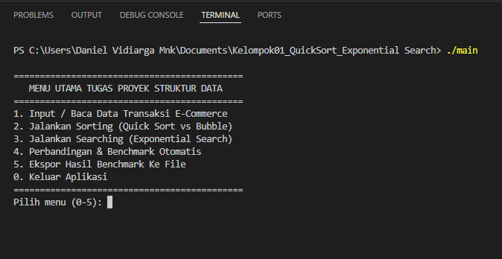
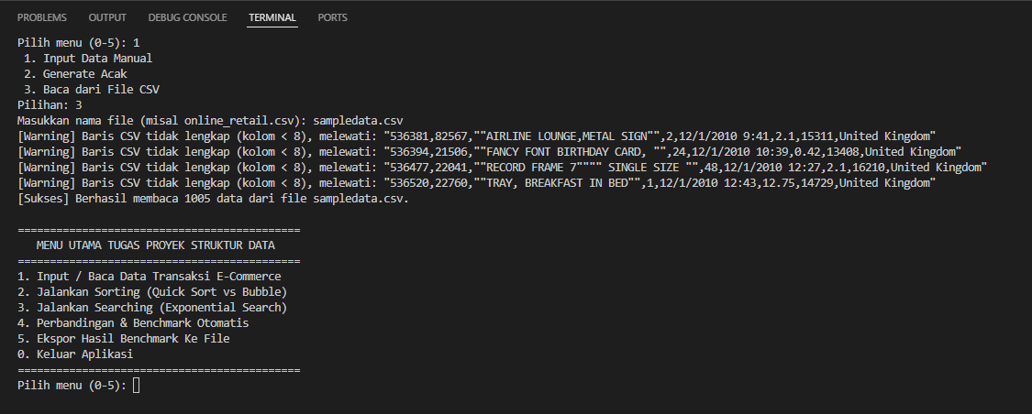
DESAIN & IMPLEMENTASI PROGRAM

Slide 12
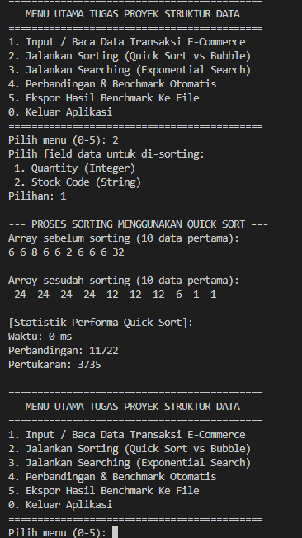
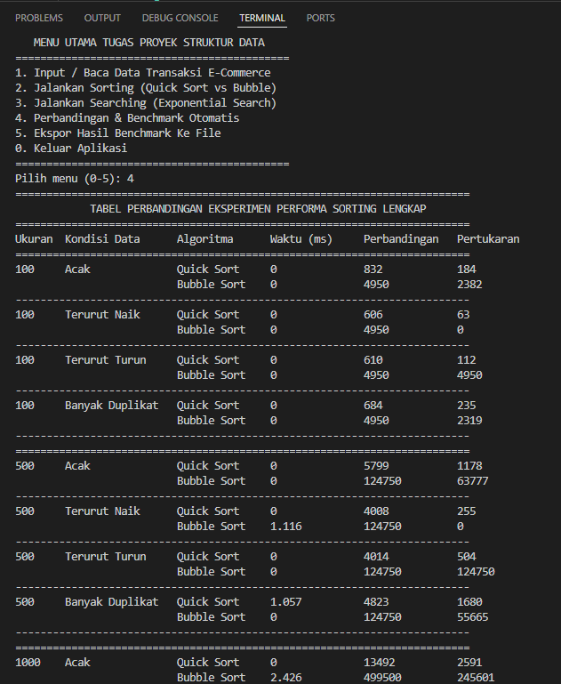
DESAIN & IMPLEMENTASI PROGRAM

Slide 13

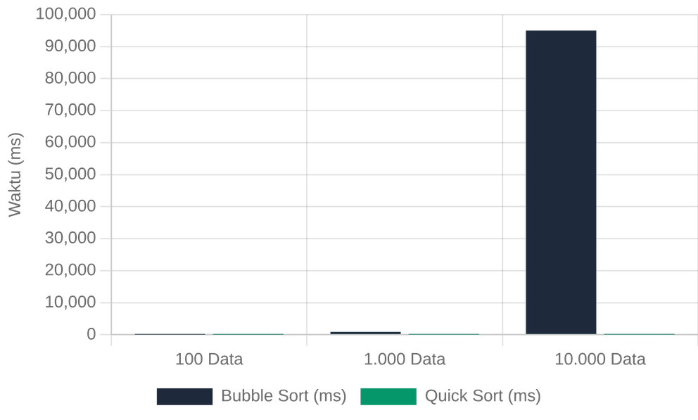
ANALISIS HASIL EKSPERIMEN
TEMUAN ILMIAH
PERBANDINGAN WAKTU EKSEKUSI
Benchmark Performa: Quick Sort menunjukkan keunggulan eksponensial dibanding Bubble Sort seiring bertambahnya ukuran dataset transaksi.
Trade-off Memori: Meskipun cepat, Quick Sort memerlukan manajemen stack rekursi yang hati-hati untuk menghindari stack overflow.
Optimalisasi Pivot: Implementasi pivot nilai tengah terbukti efektif mencegah degradasi performa pada data yang hampir terurut.
* Representasi konseptual berdasarkan hasil benchmark pada dataset 10.000+ transaksi.

Slide 14


KESIMPULAN DAN REKOMENDASI
KESIMPULAN
REKOMENDASI
Algoritma Quick Sort dan Exponential Search memberikan peningkatan performa drastis bagi sistem e-commerce skala besar.
Gunakan Quick Sort untuk pengurutan katalog produk masif secara efisien.
Gunakan Exponential Search untuk pencarian pada dataset dinamis yang terurut.
Efisiensi komputasi teoritis selaras dengan hasil pengujian benchmark pada data riil.
Selalu lakukan validasi data input untuk menjaga stabilitas sistem dari record korup.
TERIMA KASIH

